Slide 1
Lesson 6 What Will You Do
This Summer?
5th Period (96~97)

Slide 2
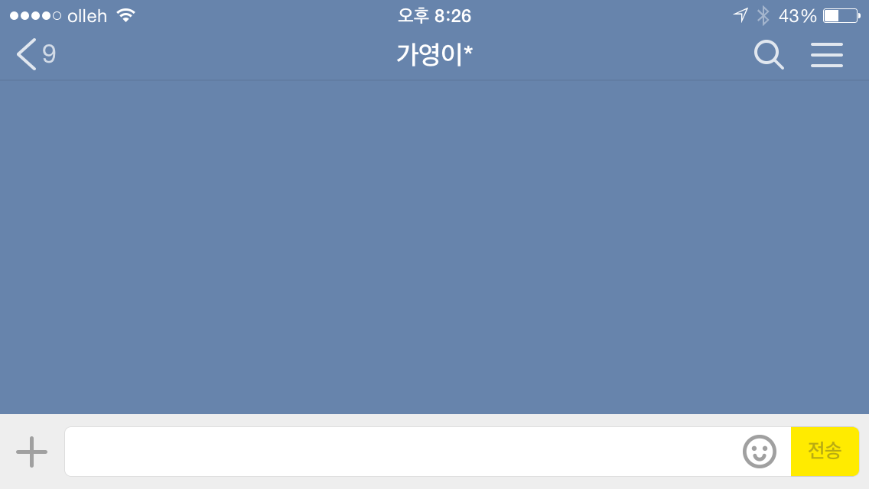
천재
천재 5학년 모여라~
Hi~ Minu!
What will you do this summer?
오전 11:15분
Tony
I will go fishing with my family.
How about you?
민우
오전 11:16분
I will go to Jeju-do.
Tony
I will swim at the beach.
I will eat delicious food.
오전 11:17분
민우
Sounds good!!!
Have a good time.
오전 11:18분
You, too. ^0^
Tony
이미지출처: 카카오톡

Slide 3
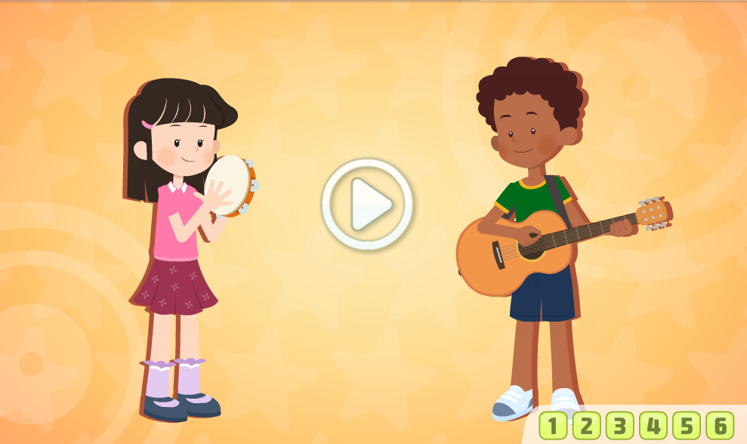
Song

Slide 5
Learning Point
1
여름 방학에 할 일을 나타내는 문장 쓰기
2
여름 방학에 할 일을 나타내는 글 쓰기

Slide 6
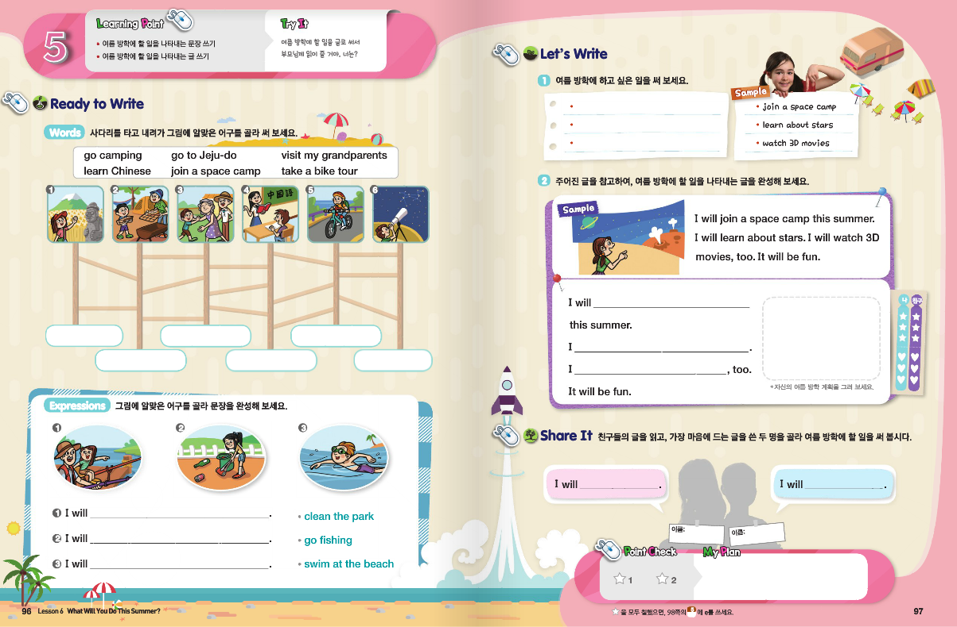

Slide 7
Ready to Write Words

Slide 8
Ready to Write Words

Slide 9
Ready to Write Words

Slide 10
Ready to Write Words

Slide 11
Ready to Write Words

Slide 12
Ready to Write Words

Slide 13
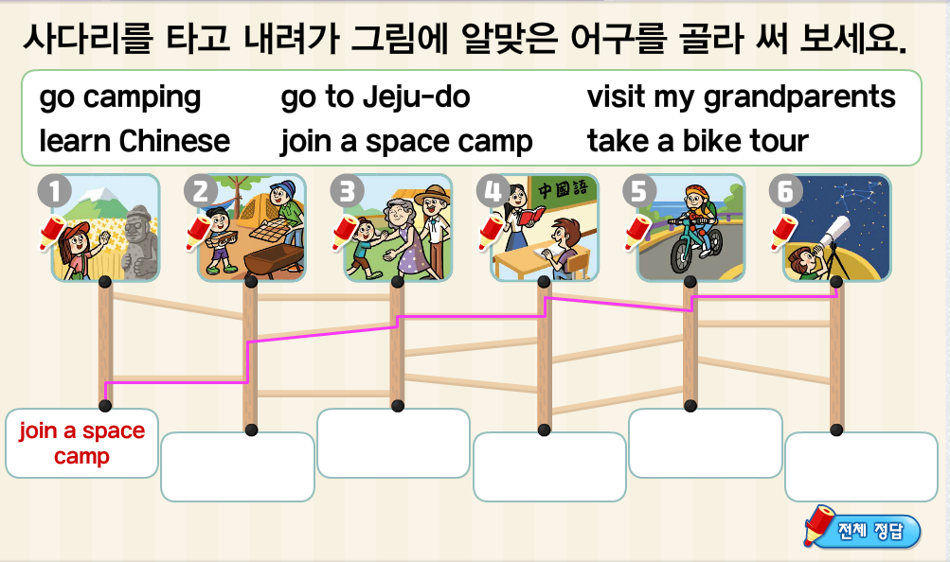
Ready to Write Words

Slide 14
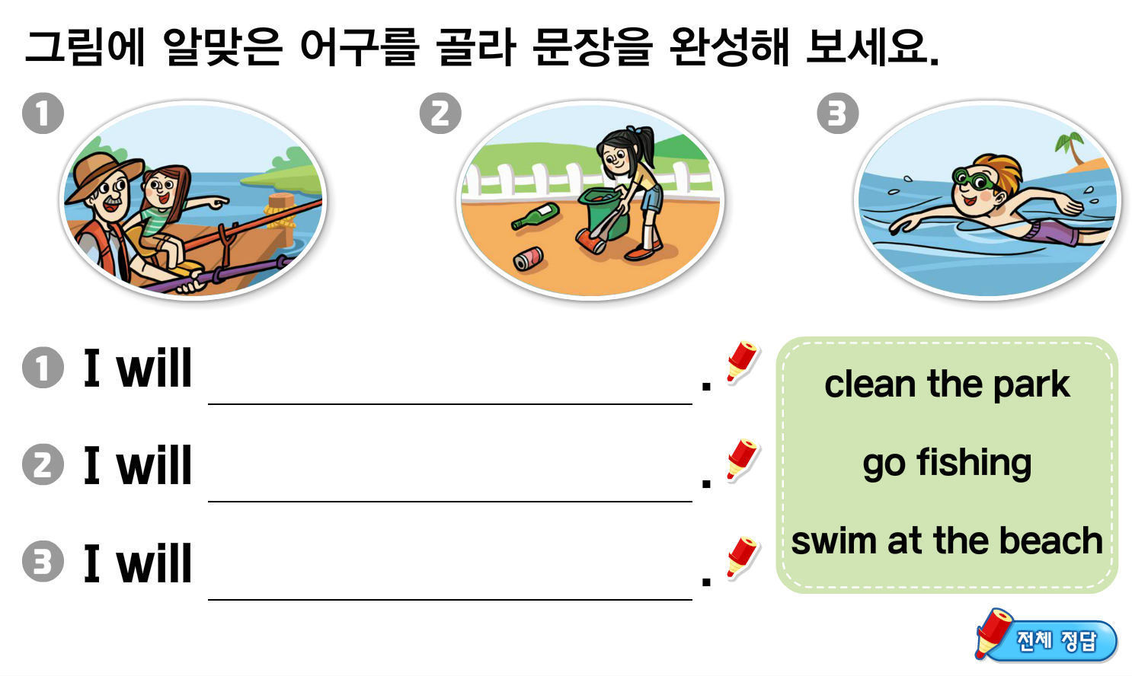
Ready to Write Expressions

Slide 15
Ready to Write Expressions

Slide 16
Ready to Write Expressions
go fishing

Slide 17
Ready to Write Expressions
go fishing
clean the park

Slide 18
Ready to Write Expressions
go fishing
clean the park
swim at the beach

Slide 19
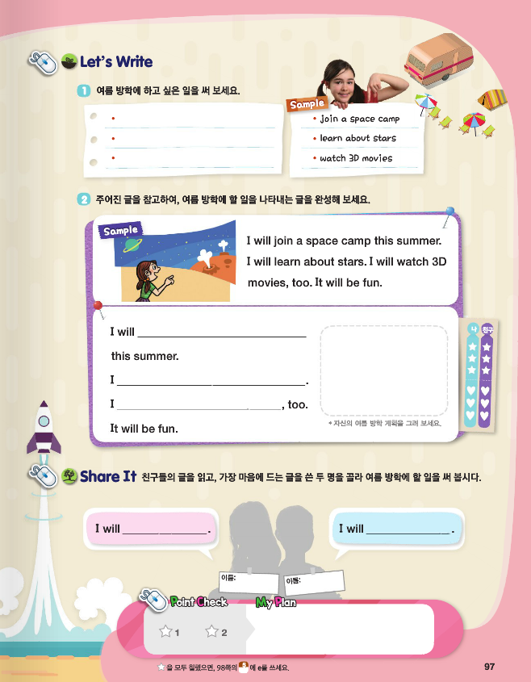
Let’s Write

Slide 20
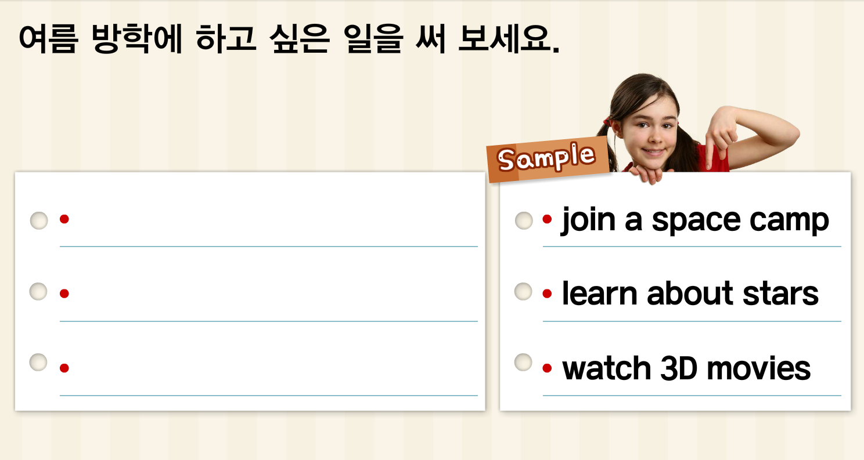
Let’s Write
go to Jeju-do
swim at the beach
eat delicious food

Slide 21
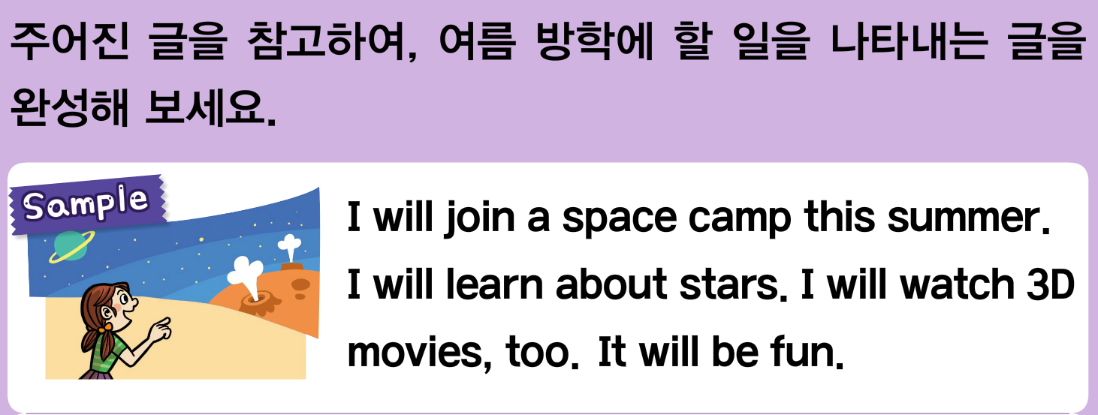
Let’s Write

Slide 22
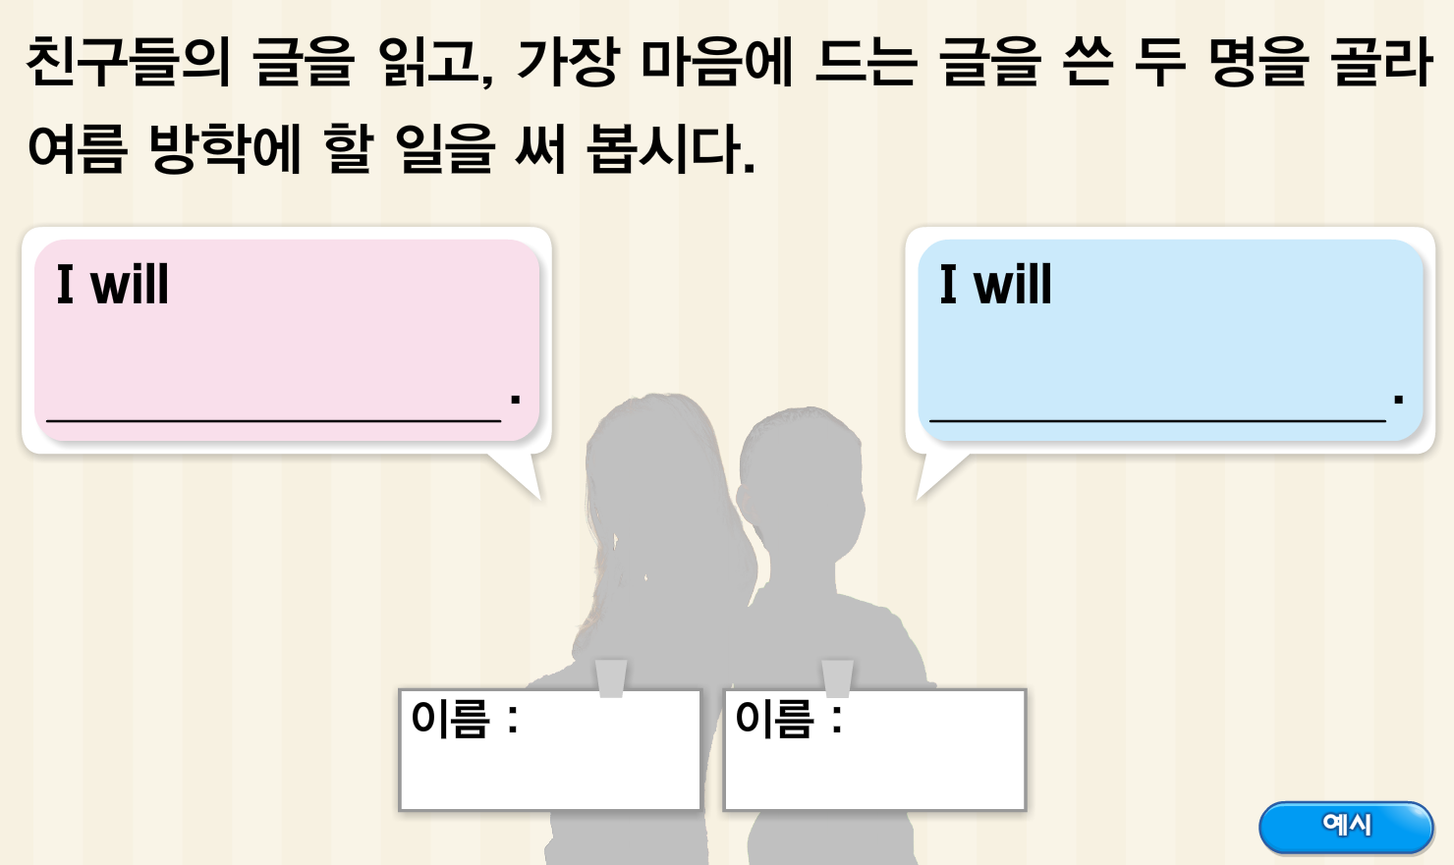
Share It

Slide 23
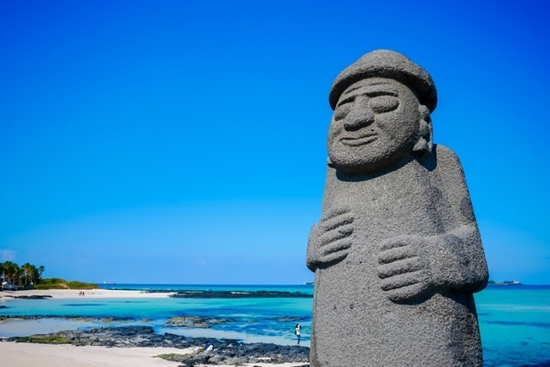
Share It
I will go to Jeju-do this summer.
I will swim at the beach.
I will eat delicious food.
It will be fun!
이미지출처: 아시아타임즈

Slide 24
Share It
go to Jeju-do
“ I will swim at the beach.
I will eat delicious food.을
함께 써도 좋습니다.”
Sam

Slide 25
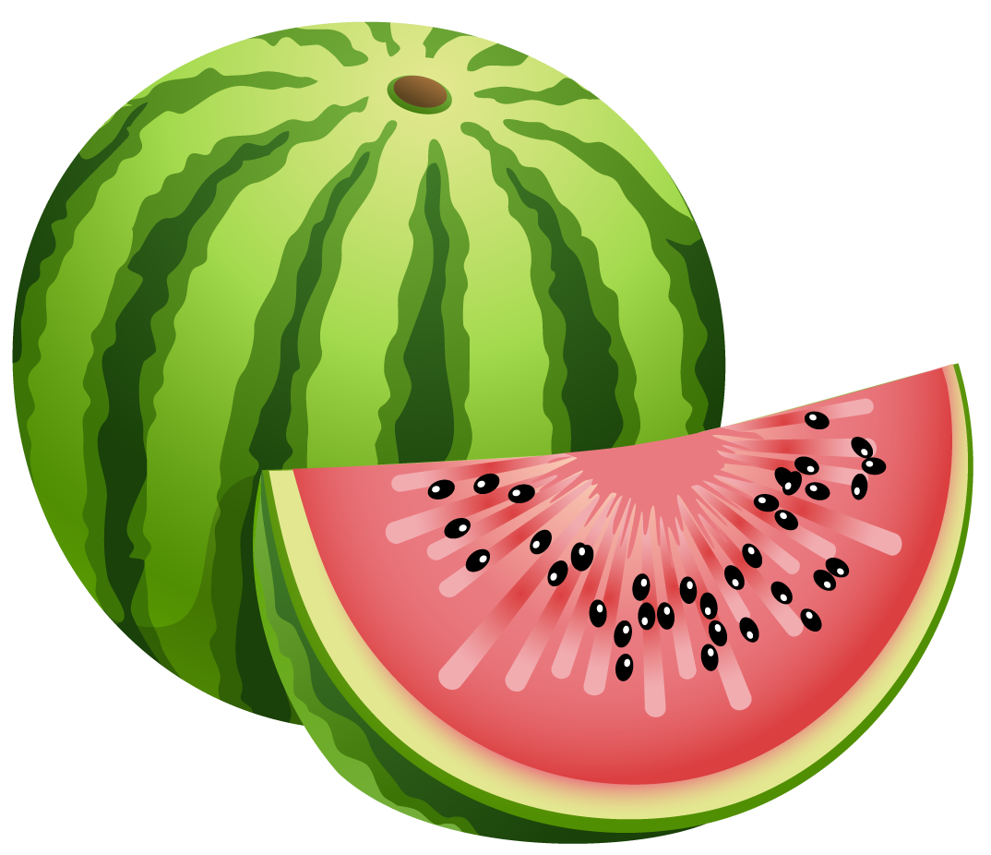
Share It
I will go to Gwangju this summer.
I will visit my grandparents.
I will eat watermelon.
It will be fun!
먹어 보세요~ 무등산 수박

Slide 26
Share It
go to Gwangju
“ I will visit my grandparents.
I will eat watermelon.을
함께 써도 좋습니다.”
천재

Slide 27
Point Check

Slide 28
Point Check
swim at the beach
go fishing

Slide 29
Point Check
swim at the beach
go fishing

Slide 30
Point Check
e

Slide 31
Your Work
Ready to Write 낱말과 표현 2번 이상 쓰고 익히기
1
2
Let’s Write 자신의 글 완성하여 쓰기

Slide 32
도전! 나도 할 수 있어요!
이 영상에 사용한 교과서의 지문, 삽화, 음원, 영상 등
모든 교과서 자료는 (주)천재교육에 저작재산권이 있습니다.
이 영상의 저작재산권은 제작자에게 있습니다.
이 영상은 각 초등학교에서 수업에 사용할 수 있습니다.
이 외의 방법과 목적으로 이 영상을 사용하거나
일부 또는 전부를 저장 장치에 저장하거나,
일부 또는 전부를 다른 자료에 사용하는 것은
저작권법에 위배될 수 있음을 알려드립니다.
정화샘, 이 부분은 정화샘이 직접 하셔야 할 것 같구요
네~~~
1. 출신 나라 말하기 연습(7번 이상)
2. 교과서 11쪽 Point Check(포인트 체크) 풀기
(디지털교과서에서 음성을 들을 수 있어요.)

